Slide 1



INFORME DE RENDICION DE CUENTAS
VIGENCIA 2022
HOSPITAL MUNICIPAL DE EL DORADO E.S.E

Slide 2


ORDEN DEL DIA
1.. Apertura e instalación de la audiencia pública de rendición de cuentas.
2. Entonación Himno de la República de Colombia
3. Entonación Himno del Departamento del Meta
4. Entonación Himno del Municipio de El Dorado
5. Socialización del informe de rendición de cuentas vigencia 2022 a cargo de la Gerente de la E.S.E. Hospital Municipal de el Dorado .
Presentación de la Gestión Financiera- Información Presupuestal a cargo de la Subgerente de la E.S.E. Hospital Municipal de el Dorado
Presentación de la Información de Cartera a cargo del Auditor de la E.S.E. Hospital Municipal de el Dorado
Presentación de la Gestión Administrativa y Asistencial a cargo de la Gerente de la E.S.E. Hospital Municipal de el Dorado .
Presentación del Informe de Auditoria y Gestión de Calidad a cargo de la Asesora de Calidad de la E.S.E. Hospital Municipal de el Dorado – Meta
Presentación del Sistema de Información y Atención al Usuario –SIAU a cargo de la coordinadora SIAU de la E.S.E. Hospital Municipal de el Dorado – Meta
6. Foro de preguntas referentes a la gestión de la gerencia de la E.S.E. Hospital Municipal de el Dorado – Meta.
7. Selección y respuestas de preguntas allegadas por los usuarios a través de los distintos medios de recepción.
8. Conclusiones y cierre de la audiencia pública.

Slide 3
SERVICIOS OFERTADOS
Urgencias
Medicina General
Hospitalización, Enfermería
Odontología
Laboratorio Clínico
Toma de Muestras de Laboratorio Clínico
Toma de Muestras de Cuello Uterino y Ginecológicas
Atención del Parto
Servicio Farmacéutico
Vacunación
Traslado Asistencial Básico

Slide 4
CAPACIDAD INSTALADA
Urgencias: Consultorio 1
Consulta Externa: Consultorio 1
Hospitalización: Camas de Hospitalización Adultos 3
Camas de Hospitalización Pediatría 3
Atención de Partos: Sala de partos 1
Trabajo de Parto y Recuperación 1
Observación: Camilla de Observación Hombres 1
Camilla de Observación Mujeres 1
Camilla de Observación Pediátrica 1
Transporte: Ambulancia Básica Terrestre 1

Slide 5
PERSONAL ASISTENCIAL Y ADMINISTRATIVO
FUNCIONARIOS DE PLANTA | NUMERO
GERENTE | 1
SUBGERENTE | 1
BACTERIOLOGO | 1
ODONTOLOGO | 1
FACTURADORA | 1
JEFE DE ENFERMERIA | 1
MEDICO GENERAL | 3
CONDUCTOR DE AMBULANCIA | 1
TOTAL | 10
CONTRATISTAS | NUMERO
AUXILIAR DE ENFERMERIA URGENCIAS | 4
AUXILIAR ADMINISTRATIVA | 1
AUDITOR DE CUENTAS | 1
AUXILIAR DE SERVICIOS GENERALES-MANTENIMIENTO | 2
AUXILIAR DE FARMACIA | 1
CONDUCTOR DE AMBULANCIA | 1
AUXILIAR HISTORIAS CLINICAS | 1
CONTADOR PUBLICO | 1
ASESOR JURIDICO | 1
AUXILIAR FACTURACION | 1
VACUNADORA | 1
ASESORA DE CALIDAD | 1
INGENIERA BIOMEDICA | 1
PLAN INTERVENCIONES COLECTIVAS- PIC AUXILIARES | 3
PLAN INTERVENCIONES COLECTIVAS- PIC PSICOLOGA | 1
MEDICO GENERAL | 1
PLAN INTERVENCIONES COLECTIVAS- PIC PUBLICIDAD | 1
APOYO PROMOCIÓN Y PREVENCIÓN PYP | 1
TOTAL | 24

Slide 6
GESTION FINANCIERA
INFORMACION PRESUPUESTAL

Slide 7
PRESUPUESTO DE INGRESOS 2022
CODIGO | DESCRIPCION DEL INGRESO | PRESUPUESTO INICIAL | ADICIONES | PRESUPUESTO DEFINITIVO | RECAUDO TOTAL | % RECAUDADO
1 | INGRESOS | 1.035.041.122 | 535.455.202 | 1.570.496.324 | 1.645.123.422 | 105%
10 | DISPONIBILIDAD INICIAL |  | 240.441.534 | 240.441.534 | 240.441.534 | 100%
11 | INGRESOS CORRIENTES POR VENTA DE SERVICIOS | 893.989.331 |  | 893.989.331 | 889.485.399 | 99%
11 1 0101 | EPS - S REGIMEN SUBSIDIADO | 561.200.000 |  | 561.200.000 | 638.065.350 | 114%
11 1 0102 | EPS REGIMEN CONTRIBUTIVO | 30.000.000 |  | 30.000.000 | 62.114.723 | 207%
11 1 0103 | COMPAÑIAS DE SEGUROS SOAT | 2.000.000 |  | 2.000.000 | 15.671.823 | 784%
11 1 0104 | PLAN DE INTERVENCIONES COLECTI | 144.315.152 |  | 144.315.152 | 27.916.750 | 19%
11 1 0106 | PIC DEPARTAMENTAL 2022 | 122.854.178 |  | 122.854.178 | 92.113.602 | 75%
11 3 | OTROS INGRESOS | 33.620.001 |  | 33.620.001 | 53.603.151 | 159%
12 | TRANSFERENCIAS DE CAPITAL |  | 215.535.168 | 215.535.168 | 215.535.168 | 100%
12 08060201 | Aportes de la Nación
12 08060202 | TRANSFERENCIA DEL DEPARTAMENTO |  | 215.535.168 | 215.535.168 | 215.535.168 | 100%
12 08060203 | TRANSFERENCIAS DEL MUNICIPIO
13 | CUENTAS POR COBRAR | 141.051.791 | 79.478.500 | 220.530.291 | 299.661.321 | 136%

Slide 8
ADICIONES PRESUPUESTALES 2022
DESCRIPCION | VALOR
SALDO EN BANCOS | 240.441.534
CONVENIO IPS MONOPOLIOS | 215.535.168
CUENTAS POR COBRAR | 79.478.500
REGIMEN SUBSIDIADO | 31.900.623
REGIMEN CONTRIBUTIVO | 47.577.877
TOTAL ADICIONES | 535.455.202

Slide 9
COMPARATIVO INGRESOS POR CONVENIOS
CONVENIO | 2021 | 2022 | DIFERENCIA
PIC DEPARTAMENTAL | 122.854.178 | 92.113.602 | -30.740.576
PIC MUNICIPAL | 168.614.432 | 144.315.152 | -24.299.280
IPS MONOPOLIO | 260.476.140 | 215.535.168 | -44.940.972
 | 551.944.750 | 451.963.922 | -99.980.828
El Plan de Intervenciones Colectivas Departamental 2022 disminuyó en $30.740.576, con respecto a la vigencia 2021.
El Plan de Intervenciones Colectivas Municipal 2022 disminuyó en $24.299.280 con respecto a la vigencia 2021
El Convenio IPS Monopolio disminuyó en $ 44.940.972 con respecto a la vigencia 2021

Slide 10
PRESUPUESTO DE GASTOS 2022
 | DESCRIPCION | PRESUPUESTO INCIAL | ADICIONES | PRESUPUESTO DEFINITIVO | OBLIGACIONES | PAGOS | OBLIGACIONES POR PAGAR
2 | GASTOS | 1.035.041.122 | 535.455.202 | 1.570.496.324 | 1.520.508.749 | 1.492.267.615 | 28.241.134
21 | GASTOS DE FUNCIONAMIENTO | 995.041.122 | 318.770.449 | 1.282.811.571 | 1.247.026.405 | 1.218.785.271 | 28.241.134
21 1 | GASTOS DE PERSONAL DE NOMINA | 410.611.914 | 103.706.781 | 431.552.530 | 418.626.351 | 418.626.351
21 2 | SERVICIOS PERSONALES INDIRECTOS | 329.132.791 | 55.585.168 | 413.637.124 | 413.637.124 | 407.437.124 | 6.200.000
21 3 | APORTES PATRONALES SECTOR PRIVADO | 114.138.950 | 28.000.000 | 142.985.958 | 142.985.958 | 142.985.958
21 4 | GASTOS GENERALES |  |  | 0
21 4 1 | ADQUISICION DE BIENES | 41.400.000 | 99.800.000 | 141.200.000 | 126.823.873 | 120.657.747 | 8.070.134
21 4 2 | ADQUISICION DE SERVICIOS | 31.039.000 | 2.000.000 | 33.039.000 | 29.615.278 | 27.711.270
21 4 3 | MANTENIMIENTO ESE | 48.718.467 | 21.678.500 | 92.396.959 | 90.633.195 | 76.662.195 | 13.971.000
21 4 4 | SERVICIOS PUBLICOS | 20.000.000 | 8.000.000 | 28.000.000 | 24.704.626 | 24.704.626
22 | GASTOS DE OPERACION COMERCIAL | 40.000.000 | 66.100.000 | 106.100.000 | 93.496.479 | 93.496.479
23 | INVERSION - ADQUISICION AMBULANCIA | 0 | 91.542.215 | 122.542.215 | 122.481.102 | 122.481.102
24 | CUENTAS POR PAGAR VIGENCIAS ANTERIORES | 0 | 59.042.538 | 59.042.538 | 57.504.763 | 57.504.763

Slide 11
CONCLUSIONES
Los compromisos de la vigencia 2022, se realizaron con base en el ingreso en efectivo que recibió la ESE.
Las cuentas por pagar de la vigencia, se presentaron por inoportunidad en la presentación de informes del personal y proveedores ,aunque se contaba con el efectivo para realizar su pagos.
La ESE realizo el pago del saldo de la ambulancia por valor de $32.781.102, con recursos propios.

Slide 12
FACTURACION COMPARATIVO 2021/2022
FACTURACION VIGENCIA 2021 |  | FACTURACION VIGENCIA 2022
CONCEPTO | FACTURADO | CONCEPTO | FACTURADO
Régimen Contributivo | 104.264.973 | Régimen Contributivo | 149.119.543
Régimen Subsidiado | 1.070.901.876 | Régimen Subsidiado | 1.027.800.432
POBLACION EXTRANGERA | 0 | POBLACION EXTRANGERA | 4.885.384
SOAT (Diferentes a ECAT) | 13.167.388 | SOAT (Diferentes a ECAT) | 47.097.416
Plan de intervenciones colectivas | 147.241.733 | Plan de intervenciones colectivas | 232.970.506
Otras Ventas de Servicios de Salud | 30.790.317 | Otras Ventas de Servicios de Salud | 183.472.111
Total venta de servicios de salud | 1.366.366.287 | Total venta de servicios de salud | 1.645.345.392

Slide 13
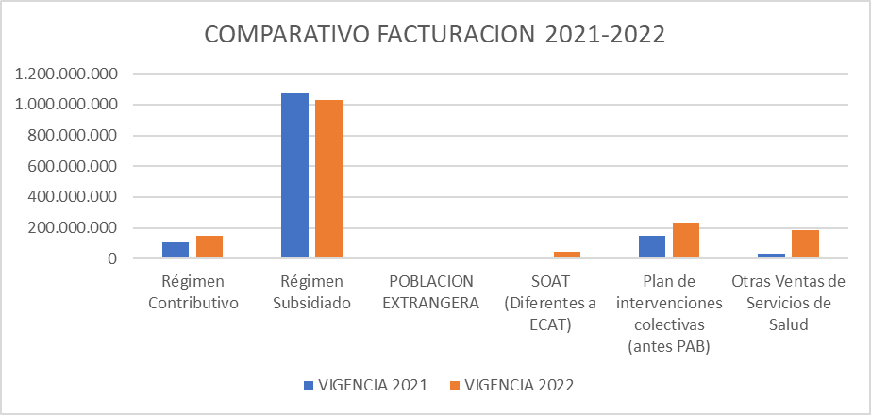

Slide 14
CONCLUSION
De acuerdo con la información reportada en la plataforma SIHO, se evidencia un incremento considerable en la facturación de servicios, esto se debe a los cambios realizados en el área de facturación, en donde se ajustó los valores tarifarios y se mejoró la facturación logrando un incremento en el régimen contributivo, SOAT y otras ventas de servicios de salud , además, se puede evidenciar que debido a la dinámica de la pandemia, el 2021 se presentó apertura de servicios que continuo para el 2022 sin restricciones en la prestación del servicio

Slide 15
CARTERA
CARTERA 2021 |  | CARTERA 2022
CONCEPTO | TOTAL CARTERA | CONCEPTO | TOTAL CARTERA
SUBTOTAL CONTRIBUTIVO | 128.490.971 | SUBTOTAL CONTRIBUTIVO | 112.172.716
SUBTOTAL SUBSIDIADO | 170.846.732 | SUBTOTAL SUBSIDIADO | 96.586.978
SUBTOTAL SOAT-ECAT | 35.440.272 | SUBTOTAL SOAT-ECAT | 46.867.195
SUBTOTAL POBL. POBRE SECR. DEPARTAMENTALES - DISTRITALES (INCLUYE SERV. Y TCGIAS. SIN COBERTURA EN EL POS A LOS AFIL. REG. SUBSIDIADO) | 0 | SUBTOTAL POBL. POBRE SECR. DEPARTAMENTALES - DISTRITALES (INCLUYE SERV. Y TCGIAS. SIN COBERTURA EN EL POS A LOS AFIL. REG. SUBSIDIADO) | 31.375.000
SUBTOTAL OTROS DEUDORES POR VENTA DE SERVICIOS DE SALUD | 45.090.699 | SUBTOTAL OTROS DEUDORES POR VENTA DE SERVICIOS DE SALUD | 153.137.001
TOTAL | 379.868.674 | TOTAL | 440.138.890

Slide 17
CONCLUSIONES
De acuerdo con el sistema de información SIHO, para el año 2021 se encuentra una cartera al cierre de la vigencia por valor de $379.868.674 en comparación con el cierre del año 2022 por valor de $ 440.138.890; se evidencia un incremento en la cartera pendiente por parte de las entidades responsables del pago, este fenómeno es normal, tomando en cuenta que para el año 2022, hubo un aumento significativo en la facturación de servicios de salud, además de la radicación efectiva y cobro de facturas provenientes de atención a población migrante.
El aumento más significativo de la cartera se refleja en otros deudores por prestaciones de servicios de salud

Slide 18
RECUPERACION DE CARTERA
RECUPERACION VIGENCIA 2021 |  | RECUPERACION VIGENCIA 2022
CONCEPTO | RECAUDO VIGENCIAS ANTERIORES | CONCEPTO | RECAUDO VIGENCIAS ANTERIORES
Régimen Contributivo | 38.314.834 | Régimen Contributivo | 99.711.675
Régimen Subsidiado | 89.337.211 | Régimen Subsidiado | 87.863.883
SOAT (Diferentes a ECAT) | 2.860.451 | SOAT (Diferentes a ECAT) | 753.000
PLAN DE INTERVENCIONES COLECTIVAS | 0 | PLAN DE INTERVENCIONES COLECTIVAS | 65.004.178
Otras Ventas de Servicios de Salud | 17.214.447 | Otras Ventas de Servicios de Salud | 20.280.972
Total venta de servicios de salud | 147.726.943 | Total venta de servicios de salud | 273.613.708

Slide 19
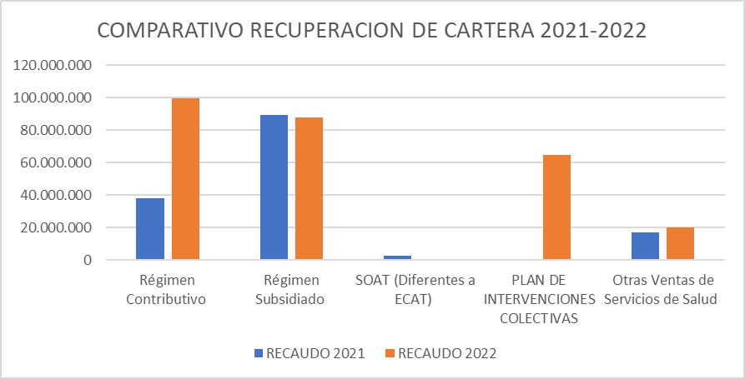

Slide 20
CONCLUSIONES
Con relación al año 2021, se evidencia un incremento significativo en la recuperación de cartera de vigencias anteriores, tomando en cuenta que la cartera de vigencias anteriores es aquella que supera los 365 días, para el año 2022, fue evidente los esfuerzos del equipo del hospital para realizar una recuperación de cartera superior al año 2021.Cabe aclarar que, se recibió un pago pendiente correspondiente al PIC del 2021, el cual ingreso en enero del 2022, lo que daría una recuperación real por valor de $208,609,530, aun así, es un valor superior en comparación al año anterior.
Se evidencia una leve baja en la recuperación de cartera del régimen subsidiado, por otro lado, se incrementó en el régimen contributivo significativamente, el recaudo de cartera del 2022 del PIC, corresponde al convenio departamental pagado los primeros días de enero del 2022.

Slide 21
PAGOS VACUNACION COVID -19
VACUNACION COVID
MODALIDAD | CANTIDAD DOSIS APLICADAS | VALOR UNITARIO $ SEGÚN RESOLUCION | VALOR TOTAL $
INTRAMURAL | 3.604 | 12.236 | 44.098.544
EXTRAMURAL | 3.796 | 25.541 | 96.953.636
TOTAL | 7.400 |  | 141.052.180
INFORMACION COHORTE JUNIO 2022
PROCESO | CANTIDAD | VALOR $
DOSIS RECONOCIDAS | 6.800 | 47.134.658,00
DOSISPENDIENTES (SIN RECONOCER) | 600 | 7.341.600
VALOR REAL PENDIENTE POR RECONOCER (DOSIS COMPLETAS PROCESOS ANTERIORES Y DOSIS TOTALES PENDIENTES) |  | 93.917.522,00

Slide 22
COMPARATIVO PRODUCCION
PRODUCCION | 2021 | 2022
Descripción | Cantidad
TRASLADOS AMBULANCIA | 169 | 123
HOSPITALIZACION | 14 | 23
RADIOGRAFIA | 132 | 310
CONSULTA DE URGENCIAS | 1631 | 2130
ATENCION [VISITA] DOMICILIARIA | 71 | 12
CONSULTA DE 1ER VEZ POR ODONTONTOLOGIA | 2113 | 1717
CONSULTA DE 1RA VEZ POR ENFERMERIA | 1545 | 1553
INTERCONSULTA POR MEDICO GENERAL | 5494 | 4823
TOMA NO QUIRURGICA DE MUESTRA | 303 | 298
ATENCION DE PARTOS | 6 | 3
LABORATORIO CLINICO | 6541 | 7294
DERECHOS DE SALA DE PARTOS | 6 | 3

Slide 23
CONCLUSIONES
En el informe de producción podemos evidenciar, un incremento en la toma de radiografías, consultas de urgencias y laboratorios clínicos, lo cual se debe a la apertura total de servicios por el levantamiento de la cuarenta del COVID 19, puesto que a comparación del año 2021, la demanda de estos servicios se incrementaron; por otro lado se ve una disminución en atenciones domiciliarias, consultas odontológicas y partos, lo anterior, debido a la implementación de las atenciones por demanda inducida, lo cual permite enfocar las atenciones generadas por la institución, en la promoción y mantenimiento de la salud para dar cumplimiento a las metas pactadas contractualmente con las EPS.
Con relación a los laboratorios clínicos, se evidencia un aumento en la toma de muestras por la aplicación de las RIAS en la cual se establecen un paquete de laboratorios clínicos para evaluar el riesgo cardio metabólico en los pacientes con posibles riesgos de ingresos a programas de crónicos.
En cuanto a las hospitalizaciones, en el año 2021 se presentaron 12 eventos, mientras que, en el año 2022, se presentaron 23 eventos, este aumento se relaciona con los picos de enfermedades tropicales, respiratorias y demás comorbilidades que influyen en el comportamiento epidemiológico de las atenciones hospitalarias
Con relación a las consultas ambulatorias, se presenta disminución en atenciones en el servicio de consulta externa, mientras que, en el servicio de urgencias la cantidad de atenciones se incrementa levemente, lo anterior, lo podemos atribuir a la implementación de las atenciones de acuerdo con los ciclos de vida y programas establecidos en las rutas integrales de atención en salud, lo que permitió reducir las re consultas o consultas ambulatorias de los usuarios.

Slide 25
GESTION ADMINISTRATIVA
El Hospital Municipal de El Dorado pese a que terminó la ejecución del Programa de Saneamiento Fiscal y Financiero el 31 de Diciembre de 2021 ,en la vigencia 2022, continuo desarrollando las estrategias de racionalización del gasto, uso adecuado de los elementos y recursos físicos, recuperación de cartera ,gestión de cobro y disminución de pasivos, fortaleciendo así los procesos administrativos y asistenciales y generando resultados positivos en pro del mejoramiento en la calidad y la oportunidad en prestación de los servicios de salud a los usuarios.
A continuación, se relacionan los contratos interadministrativos suscritos en la vigencia:

Slide 26
CONTRATO INTERADMINISTRATIVO DE PRESTACIÓN DE SERVICIOS No. 1738 DE 08 DE JULIO DE 2022.
OBJETO: GARANTIZAR LA OPERACIÓN DE LOS SERVICIOS DE SALUD DE CARÁCTER PUBLICO QUE SON MONOPOLIO EN SERVICIOS TRAZADORES NO SOSTENIBLES E INSTITUCIONES PRESTADORAS DE SALUD DE MUNICIPIOS DESCERTIFICADOS POR VENTA DE SERVICIOS MEDIANTE LA TRANSFERENCIA DE RECURSOS DEL SISTEMA GENERAL DE PARTICIPACIONES A LA ESE HOSPITAL MUNICIPAL DE EL DORADO.
TERMINO DE EJECUCION: 5 MESES
FECHA DE INICIO:12 DE JULIO DE 2022
FECHA DE TERMINACION: 11 DE DICIEMBRE DE 2022
VALOR: $215.535.168,00 Mcte.

Slide 27
CONTRATO INTERADMINISTRATIVO DE PRESTACIÓN DE SERVICIOS DE SALUD N. 1669 de 2022
OBJETO: DESARROLLAR LAS ACTIVIDADES DEL PLAN DE INTERVENCIONES COLECTIVAS PIC DEPARTAMENTAL, RESPECTO A LAS DIMENSIONES DE SEXUALIDAD Y DERECHOS SEXUALES REPRODUCTIVOS, SEGURIDAD ALIMENTARIA Y NUTRICIÓN, SALUD MENTAL Y CONVIVENCIA SOCIAL Y VIDA SALUDABLE Y CONDICIONES NO TRANSMISIBLES EN EL MUNICIPIO DE EL DORADO. TERMINO DE EJECUCION: 8 MESES
FECHA DE INICIO: 25 DE ABRIL DE 2022
FECHA DE TERMINACION: 24 DE DICIEMBRE DE 2022
VALOR: $92.113.602 Mcte.

Slide 28
CONTRATO INTERADMINISTRATIVO N. 052 de 2022 SUSCRITO CON LA ALCALDIA MUNICIPAL DE EL DORADO.
OBJETO: PRESTACION DE SERVICIOS PARA EJECUTAR LAS ACTIVIDADES CORRESPONDIENTES AL PLAN DE INTERVENCIONES COLECTIVAS PIC, CONTENIDAS EN EL PLAN DE ACCION EN SALUD PAS-2022 EN EL MUNICIPIO DE EL DORADO –META
TERMINO DE EJECUCION: 6 MESES
FECHA DE INICIO: 23 DE JUNIO DE 2022
FECHA DE TERMINACION: 22 DE DICIEMBRE DE 2022
VALOR: $144.315.152. Mcte
PROROGA N. 1
PLAZO: 20 DIAS
FECHA DE INICIO: 24 DE DICIEMBRE DE 2022
FECHA DE TERMINACION: 12 DE ENERO DE 2023

Slide 29
Se realizo la adquisición de algunos equipos de cómputo y el mantenimiento de infraestructura y planta eléctrica requeridos en la institución para garantizar el adecuado servicio en las áreas, tanto administrativa como asistencial.
Al cierre de la vigencia 2022 ,la E.S.E contaba con un 95% de equipos de computo nuevos necesarios para el adecuado funcionamiento de la institución, de igual manera, se logró el 100% de la sistematización de las historias clínicas con el sistema operativo Prosoft.
CONTRATO DE COMPRAVENTA Y/O SUMINISTROS N. 37 de 2022 SUSCRITO CON CIBERGENIOS AGENCIA DIGITAL S.A.S
OBJETO: COMPRA DE EQUIPOS DE COMPUTO, IPS Y QUEMADOR DE DVD EXTERNO USB PARA LA E.S.E HOSPITAL MUNICIPAL DE EL DORADO .
TERMINO DE EJECUCION: 58 DIAS
FECHA DE INICIO: 27 DE ENERO DE 2022
FECHA DE TERMINACION: 26 DE MARZO DE 2022
VALOR: $48.364.123 Mcte

Slide 30
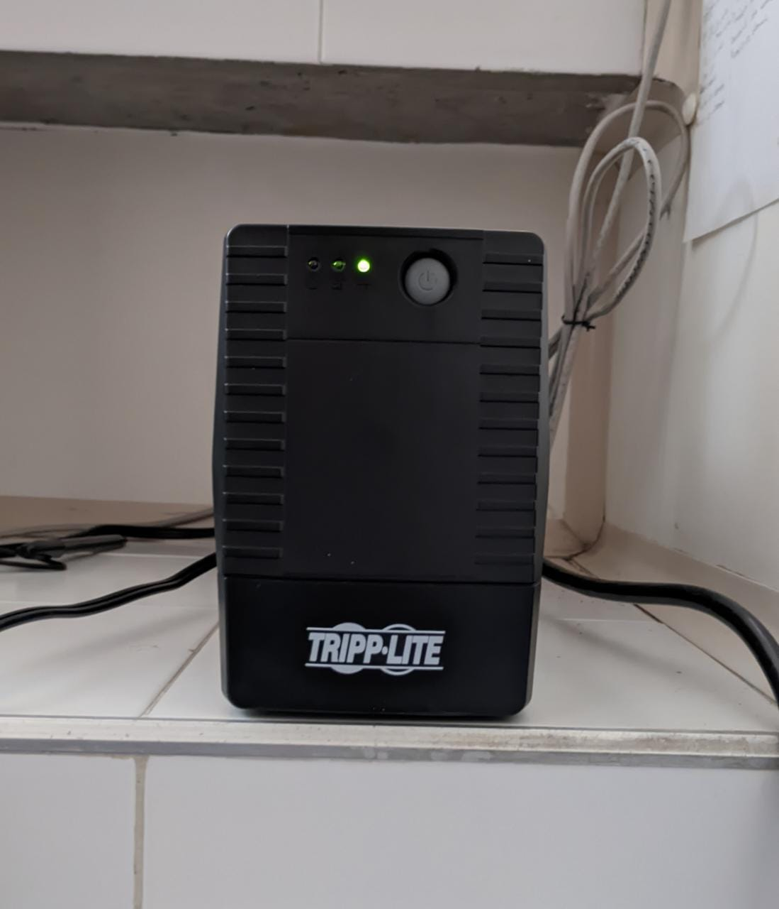
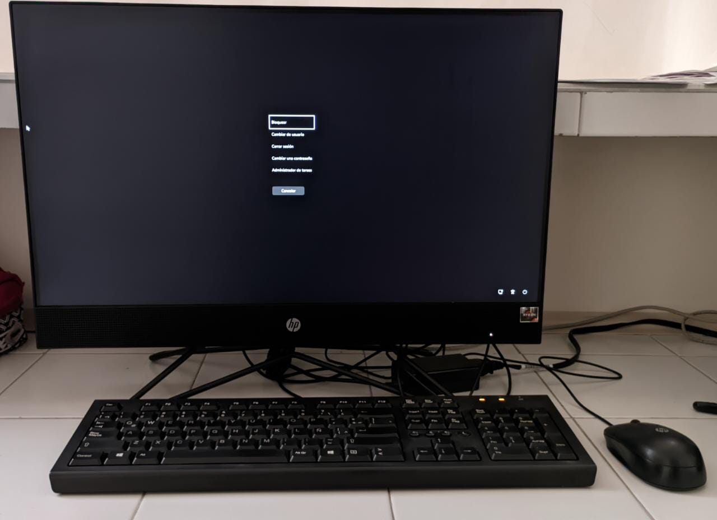
ELEMENTOS SUMINISTRADOS:
8 COMPUTADORES TODO EN 1
1 SWITCH ADMINISTRABLE DE ESCRITORIO GIGABIT DE 16 PUERTOS
8 UPS CDP INTERACTIVA, 750VA/300W 8 TOMAS
1 QUEMADOR DE DVD EXTERNO USB
2 RICOH TONER BLACK IM 600 (418477)
1 LICENCIAMIENTO DE SISTEMA DE AGENDAMIENTO DE CITAS EN LÍNEA PARA EL PORTAL WEB INSTITUCIONAL DE LA E.S.E. HOSPITAL MUNICIPAL DEL DORADO

Slide 31
CONTRATO DE SERVICIOS N.36 de 2022 SUSCRITO CON YEIMER ESTEVER MENDOZA GUARIN
OBJETO : MANTENIMIENTO Y ARREGLO A TODO COSTO DE ALGUNAS AREAS DETERIORADAS DE LA INFRAESTRUCTURA DEL HOSPITAL
TERMINO DE EJECUCION: VEINTIUN DIAS (CALENDARIO)
FECHA DE INICIO: 28 de Enero de 2022
FECHA DE TERMINACION: 18 de Febrero de 2022
VALOR: $3,287,000. Mcte

Slide 32
SE REALIZO:
MANTENIMIENTO Y SELLADO 60 MTS DE CANALES CON PINTURA ASFALTICA
DIVISION EN LADRILLOS DEL AREA DE ODONTOLOGIA Y ENFERMERIA (PEGUE DE LADRILLOS, PAÑETE Y PINTURA)
REPARACION DEL TECHO EN DRYWALL Y CAMBIO DE ELEMENTOS DE LA CISTERNA DEL BAÑO DEL SERVICIO DE PARTOS
MANTENIMIENTO DE DOMOS Y CANALES SEGUNDO PISO
REPARACION DE AREA DETERIORADA EN EL CIELO RAZO DEL AREA DE HOSPITALIZACION HOMBRES (DRAYWALL, LIMPIEZA Y PINTURA DE PARED AFECTADA)
REALIZAR ARREGLO DE LA PUERTA TRASERA DEL AREA DE BACTERIOLOGIA QUE SE ENCUENTRA CAIDA Y NO AJUSTA
MANTENIMIENTO DE PARED DEL AREA DE URGENCIAS (QUITAR LÁMINA, ESTUCAR Y PINTAR)
SELLAR HUECO DE AIRE ACONDICIONADO ANTERIOR EN EL AREA DE VACUNACION (PEGAR LADRILLOS, PAÑETAR Y PINTAR)
INSTALACION DE LAMPARAS LED EN EL DRAYWALL DEL AREA DE FARMACIA
CAMBIO DE CISTERNA DEL BAÑO EN EL AREA DE HOSPITALIZACION MUJERES QUE SE ENCUENTRA AVERIADA
ADECUACION DE TEJA PARA EVITAR FILTRACION DE AGUA LLUVIA EN VENTANA EXTERNA DEL AREA DE ENFERMERIA
MANTENIMIENTO AL BAÑO DEL PASILLO DE USO DEL PERSONAL DE LA ESE QUE SE ENCUENTRA CON ESCAPE DE AGUA.

Slide 33
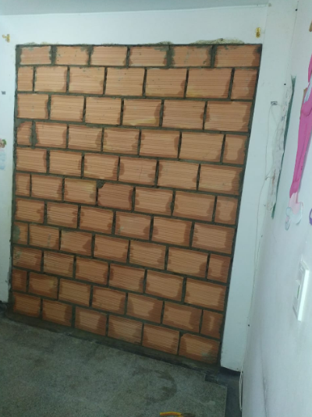
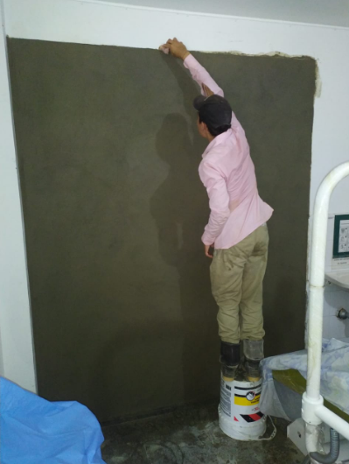
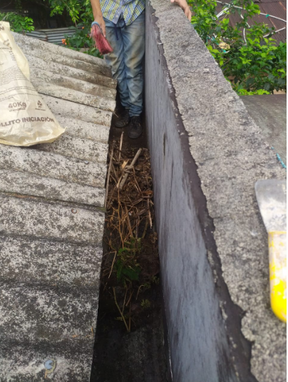
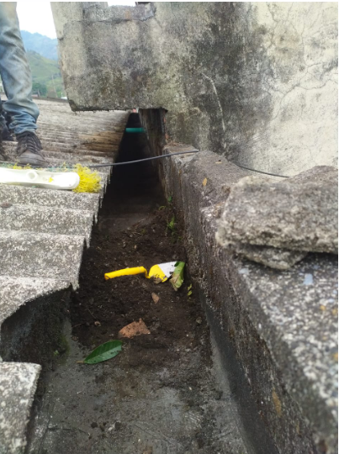

Slide 34
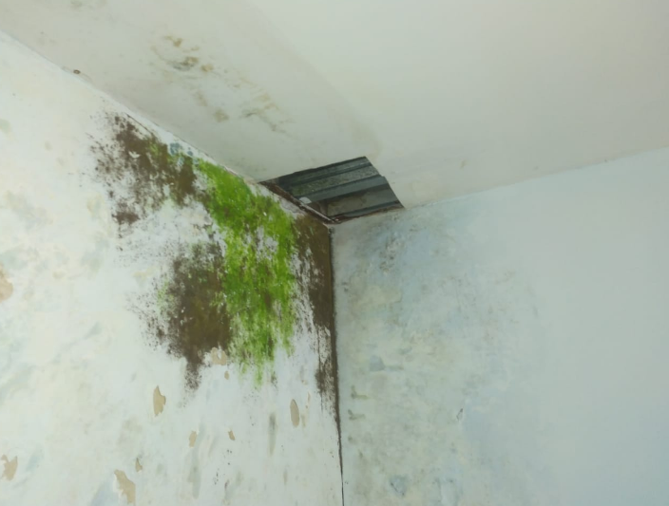
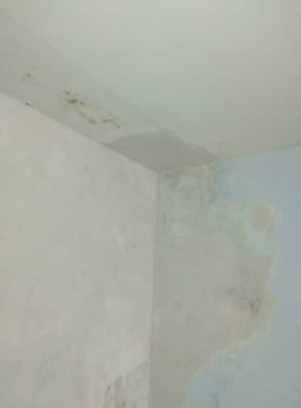
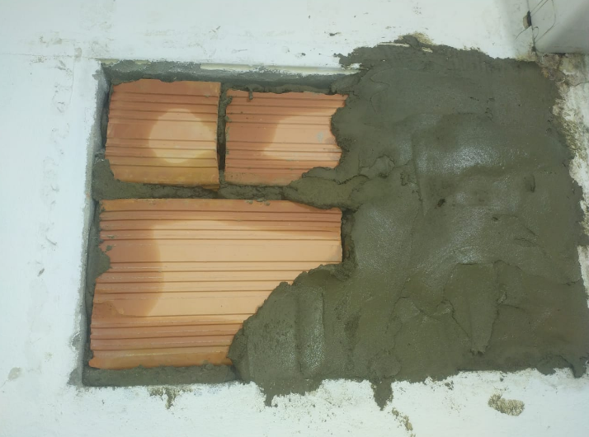
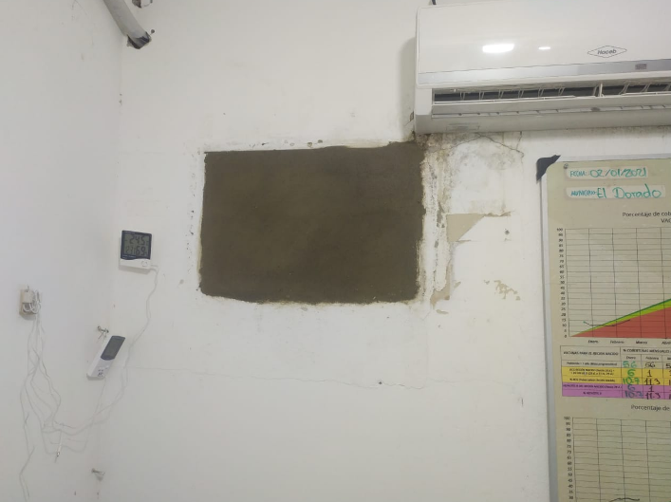

Slide 35
CONTRATO DE COMPRAVENTA Y/O SUMINISTROS N. 33 de 2022 SUSCRITO ENERGIA Y POTENCIA S.A.S
OBJETO: SERVICIO DE MANTENIMIENTO Y REPARACION DE LA PLANTA ELECTRICA GENERADOR ENERMAX MODELO KDE20SS3 SERIAL N. E31515020050 DE PROPIEDAD DE LA ESE HOSPITAL MUNICIPAL DE EL DORADO – META
TERMINO DE EJECUCION: 43 DIAS
FECHA DE INICIO: 27 DE ENERO DE 2022
FECHA DE TERMINACION: : 11 DE MARZO DE 2022
VALOR: $1.530.740 Mcte
Es importante resaltar, que la planta eléctrica se encontraba sin funcionamiento en el hospital desde la vigencia 2015 .
Motivo por el cual, se tomó la decisión de contratar a la empresa de la marca comercial ENERMAX para realizar el mantenimiento requerido por el equipo antes de su instalación.

Slide 36
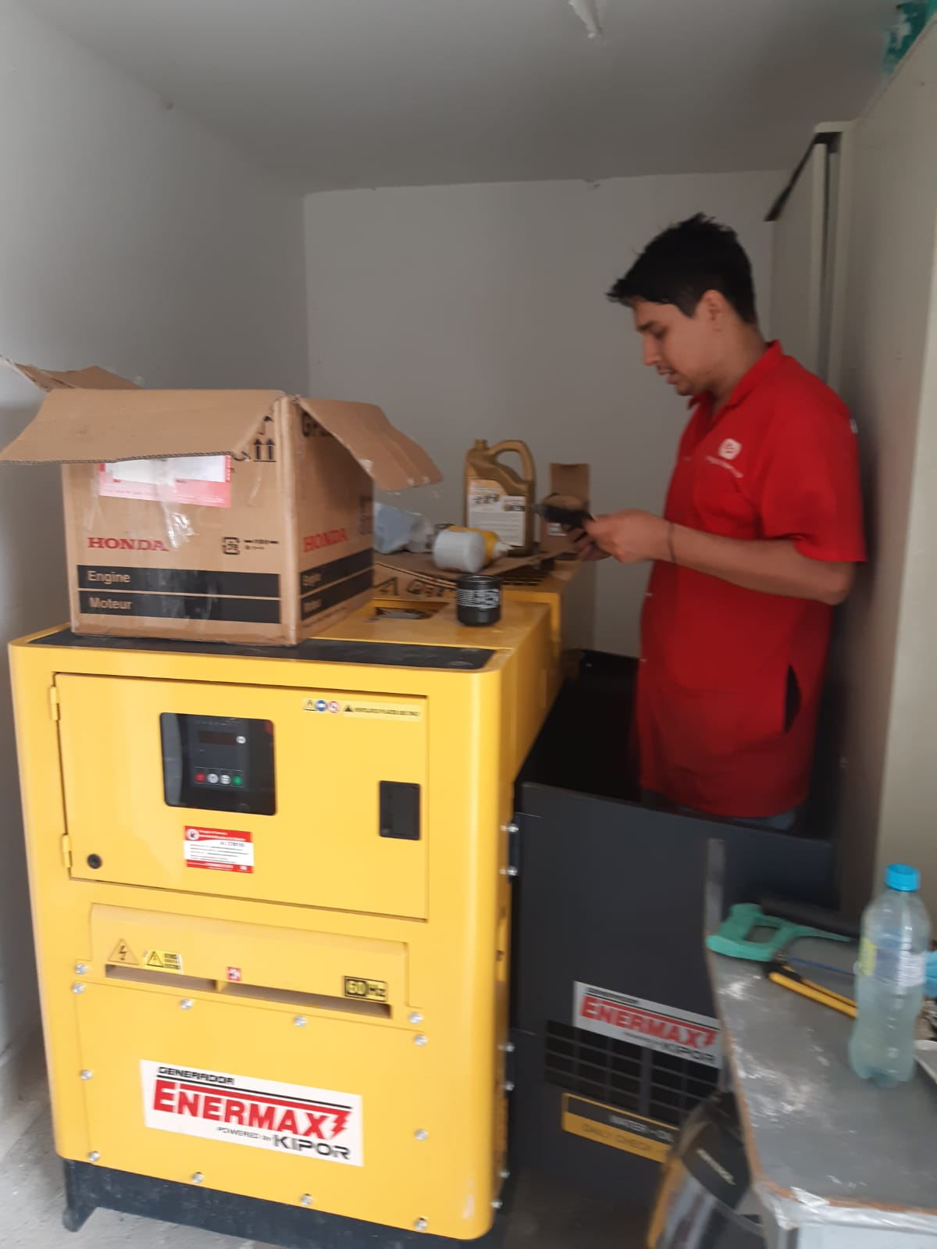
A continuación, se relaciona lo realizado:
Suministro y Cambio LIQUIDO REFRIGERANTE ANTIFREEZE CORRIENTE
Suministro y Cambio ACEITE 15W40 4TX
Suministro y Cambio FILTRO SEPARADOR AGUA - COMB KDE 11/KD16/KDE19/KDE20
Suministro y Cambio FILTRO COMBUSTIBLE KDE11SS
Suministro y Cambio FILTRO ACEITE 3TN/4TN84/4NTV98/KDE11/KDE20
Suministro y Cambio BATERIA 470 AMP ARRANQUE KDE20SS (18.7X12.7X22.3) LxAxH

Slide 37
CONTRATO DE COMPRAVENTA Y/O SUMINISTROS N. 54 de 2022 SUSCRITO CON JODVERMAN ACOSTA CAICEDO .
OBJETO: SERVICIO DE INSTALACION Y MONTAJE TOTAL DE CONEXIÓN DE CABLEADO Y TRANSFERENCIA AUTOMÁTICA A TODO COSTO DE LA PLANTA ELECTRICA GENERADOR ENERMAX MODELO KDE20SS3 SERIAL N. E31515020050 DE PROPIEDAD DE LA ESE HOSPITAL MUNICIPAL DE EL DORADO – META.
TERMINO DE EJECUCION: 15 DIAS
FECHA DE INICIO: 15 DE JULIO DE 2022
FECHA DE TERMINACION: : 26 DE JULIO DE 2022
VALOR: $8.999.200 Mcte
Se realizo:
Construcción y montaje de la transferencia automática para la planta .
Instalación del Exosto de salida de escape para la planta eléctrica.
La regulación del TAP(puntos de acceso de prueba) del transformador externo, con el fin de proceder a bajar la tensión de voltaje y poder instalar de manera adecuada la transferencia .
Instalación de cargador de batería auto regulable de 60 amp/110v con el fin de que no se presenten problemas con la carga de la batería de la planta.

Slide 38
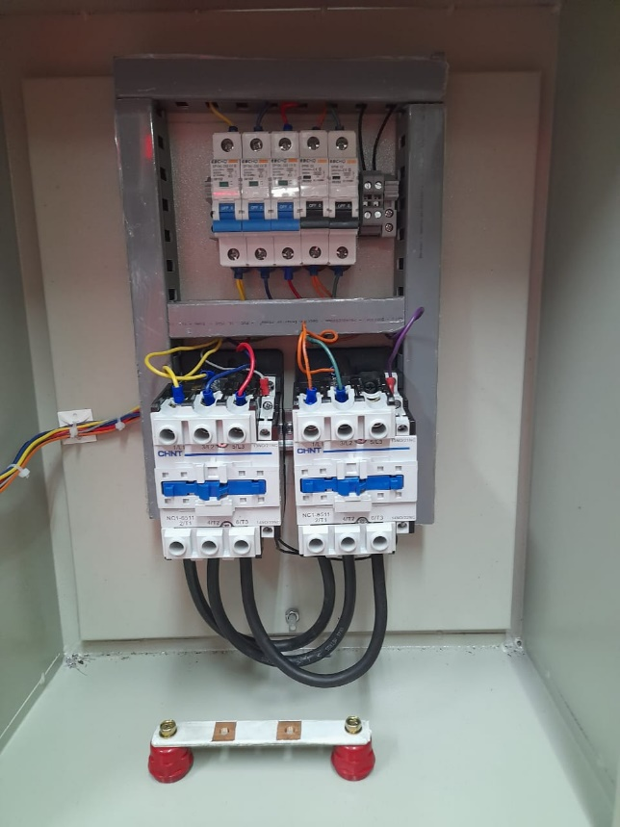
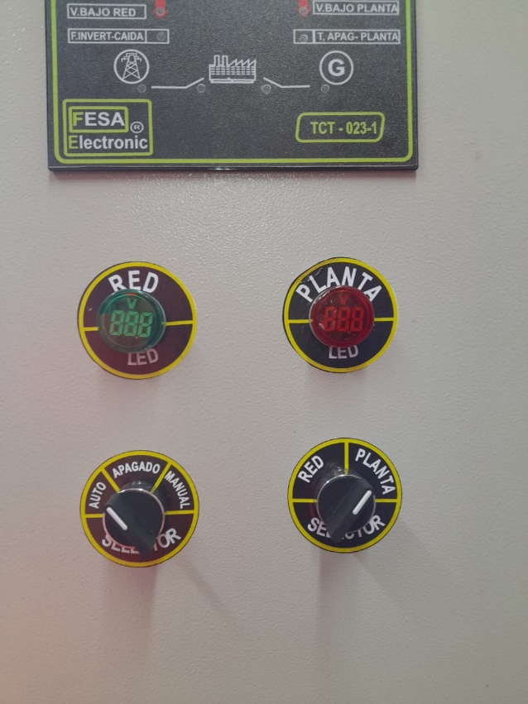
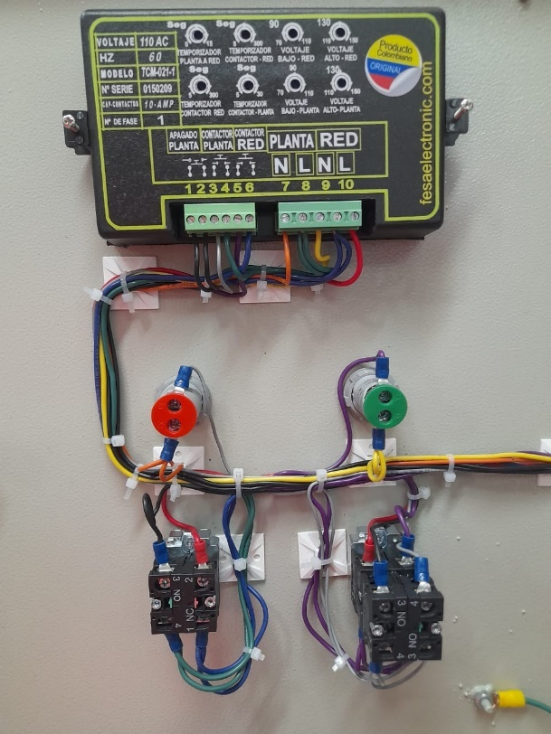
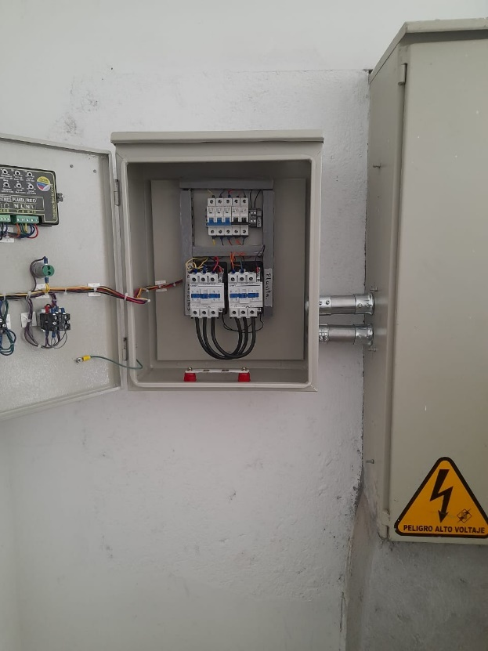

Slide 39
RADICACION DEL PROYECTO PARA ADQUISICION DE EQUIPOS BIOMEDICOS Y MOBILIARIO HOSPITALARIO
El proyecto denominado “ADQUISICIÓN DE DOTACIÓN DE EQUIPOS BIOMÉDICOS Y MOBILIARIO HOSPITALARIO PARA LA ESE HOSPITAL MUNICIPAL DE EL DORADO SE GESTIONO CON EL FIN DE DAR CUMPLIMIENTO A CONDICIONES DE HABILITACIÓN Y FORTALECIMIENTO DE LOS SERVICIOS DE SALUD”, por valor de $ 1.066.041.609 cuya fuente de financiación es el Sistema General de Regalías (SGRF Asignaciones Directas);el proyecto fue radicado ante la Secretaria Departamental de Salud y aprobado con los siguientes elementos :

Slide 40
TIPO DE DOTACION | CANTIDAD TOTAL DE ELEMENTOS
Equipos Biomédicos | 65
Mobiliario de uso asistencial | 37
Equipos industriales de Apoyo Hospitalario | 16

Slide 41
ENTREGA DE AMBULANCIA TRASLADO ASISTENCIA BASICO -TAB, NUEVA MARCA FORD RANGER TRACCION 4X4 ULTIMO MODELO
CONTRATO N. 112 de 19 de Noviembre 2021
OBJETO: COMPRA DE AMBULANCIA CERO KILOMETROS TIPO TAB (TRASLADO ASISTENCIAL BASICO) CON ESPECIFICACIONES TECNICAS DE LA NORMA TECNICA COLOMBIANA NTC 3729 CUARTA ACTUALIZACION DEL ICONTEC Y CONFORME A LA RESOLUCION 3100 DE 2019.INCLUYE PAGO DE IMPUESTOS, MATRICULA, SOAT.
VALOR: $220.600.000
FECHA DE INICIO: 19 DE NOVIEMBRE DE 2021
FECHA DE TERMINACION: 31 DE DICIEMBRE DE 2021
Teniendo en cuenta que las demoras en las importaciones generadas a nivel mundial en referencia a la entrega de los chasis imposibilito el cumplimiento establecido en el contrato , esta administración vio la necesidad de realizar prórrogas al proceso contractual.
El día 31 de Octubre de 2022 se recibió la ambulancia en el Hospital Municipal de El Dorado.
La AMBULANCIA nueva para el TRASLADO ASISTENCIA BASICO -TAB de nuestros usuarios, garantiza la oportunidad en las remisiones y la seguridad del paciente.

Slide 42
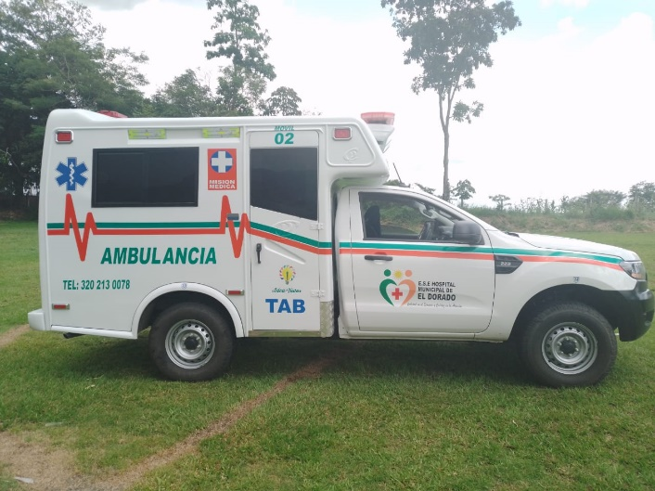
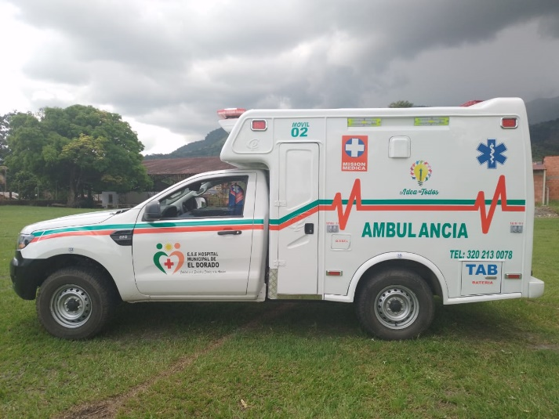
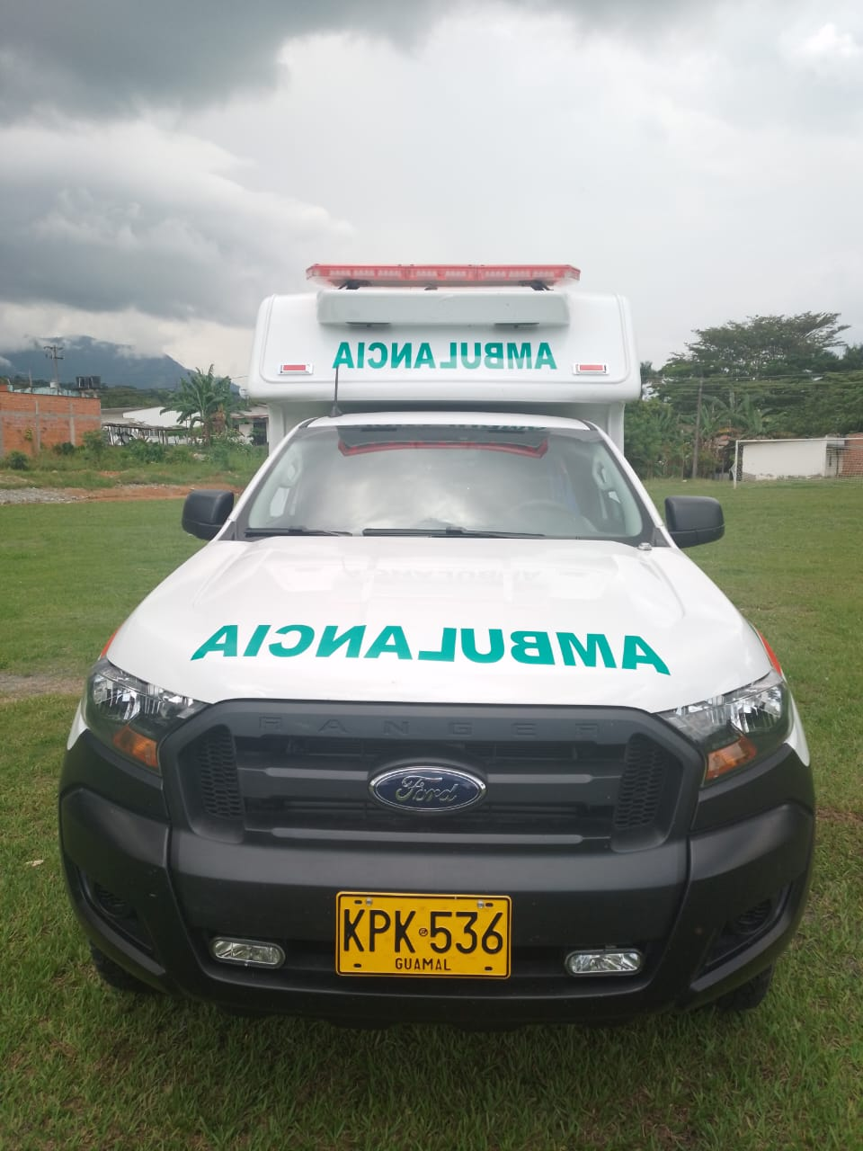
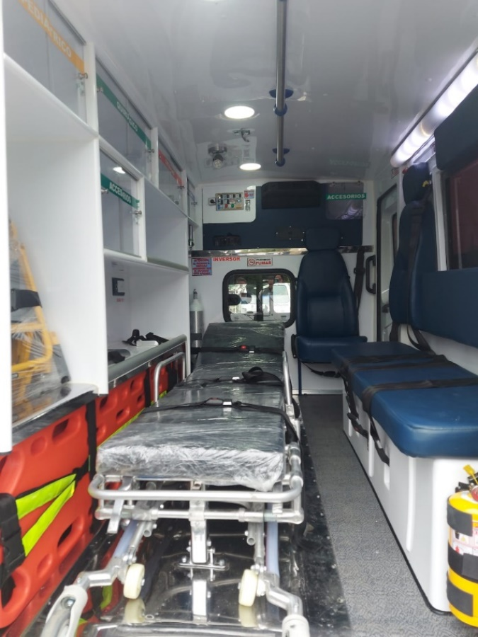

Slide 43
INFORME DE AUDITORIA Y GESTION DE CALIDAD
OBJETIVO DE LA AUDITORIA
Apoyar e incentivar la gestión de la calidad basada en hechos y datos y Verificar el cumplimiento de las condiciones y requisitos establecidos en las Condiciones de Capacidad Tecnológica y Científica establecidas por la resolución 3100 de 2019 de la ESE Hospital Municipal de el Dorado.
Hacer seguimiento a la calidad de los servicios para que los actores, las entidades directivas y de inspección, vigilancia y control del Sistema realicen el monitoreo y ajuste del SOGC.

Slide 44
SISTEMA OBLIGATORIO DE GARANTIA DE CALIDAD EN SALUD (SOGCS)
Se realizo la adopción, adaptación, elaboración e implementación de la documentación como manuales, protocolos, formatos para el cumplimiento de los requisitos exigidos por las entidades de control nacionales, departamentales y EAPB, quienes en el momento de realizar las auditorías externas a la institución verifican y realizan mediciones para la garantía de la prestación de los servicios con calidad y seguridad del paciente, a los usuarios que asisten a los diferentes servicios bien sea extramurales o dentro de la institución. Lo anterior concertado con la Gerente y Apoyado por el personal de cada una de las diferentes áreas asistenciales, facilitando la revisión de la información existente en la institución y la información documentada digital a su alcance.
Se documento e implemento todo lo concerniente al estándar de medicamentos, dispositivos e insumos médicos, para garantizar las condiciones mínimas de conservación, almacenamiento y dispensación de estos en el momento que lo requieran los usuarios.
Se documento e implemento el proceso de Urgencias, ambulancia, consulta externa de medicina, enfermería y odontología.
Se documento e implemento el proceso de Laboratorio Clínico y Toma de Muestras de Laboratorio.
Se realizo documentación del Programa de seguridad del paciente con vigencia 2022, del cual los componentes allí descritos se implementaron y articularon con los diferentes procedimientos realizados en los servicios prestados.
Se genero un plan de capacitación articulado a los sistemas implementados por la institución (SGC - SGSST).
Creación, desarrollo y seguimiento de comité de Gerencia y Calidad y Comité de Bajas.

Slide 45
PLAN DE AUDITORIA PARA EL MEJORAMIENTO DE LA CALIDAD
Documentación de un programa que integra los lineamientos basados en la ruta crítica sugerida para PAMEC con enfoque a ACREDITACIÓN, con una proyección de plan de trabajo para la vigencia 2022. Se desarrollo cada uno de los pasos descritos en la ruta, de acuerdo a las acciones priorizadas según al enfoque definido; se evaluó mediante auditorías internas el alcance de las oportunidades de mejora establecidas teniendo en cuenta que dichas acciones deben proporcionar información para comparar, analizar los resultados y tomar decisiones y deben definirse con estándares superiores a los requisitos definidos por Habilitación.
En la auditoría interna final y acorde a la evaluación realizada de los indicadores propuestos, el cumplimiento del PAMEC fue de un 92%

Slide 46
SISTEMA DE INFORMACIÓN Y ATENCIÓN AL USUARIO (SIAU)
La ESE Hospital Municipal de El Dorado a partir de la creación del comité de Ética Hospitalaria y Atención al Usuario mediante la Resolución 045 de agosto de 2021, implementó el Sistema de Información y Atención al Usuario (SIAU) como una iniciativa general para fortalecer la calidad de los servicios mediante la gestión de la información que se proporciona a los usuarios y la gestión de los requerimientos presentados.
Se ha procedido de manera oportuna y transparente a la trazabilidad de Peticiones, Quejas, Reclamos, Sugerencias y Felicitaciones presentados por los usuarios de la ESE Hospital Municipal de El Dorado en la vigencia 2022; este ha sido una herramienta que ha permitido la participación de los usuarios y a su vez conocer de manera directa las inquietudes y sugerencias que al ser analizados muestran las posibles fallas y oportunidades de mejora que se presentan durante la prestación de los servicios ofertados.

Slide 47
IMPLEMENTACION DEL SISTEMA DE INFORMACIÓN Y ATENCIÓN AL USUARIO (SIAU)
Mediante la implementación se ha garantizado que la población tenga la oportunidad de expresar sus peticiones quejas, reclamos o felicitaciones, presentadas durante la prestación de los servicios de salud por parte de la institución.
Mediante la aplicación de encuestas de satisfacción y se ha podido calificar la calidad de la atención recibida por el personal de salud en los diferentes servicios.
Por medio de la pedagogía en derechos y deberes, clasificación de triage plasmados en folletos entregados a los usuarios, se educa al paciente y se pone en conocimiento de toda la población del municipio. Lo anterior con el objetivo de planear, formular, desarrollar y verificar estrategias para la prestación del servicio de atención al usuario y la participación de la comunidad logrando el mejoramiento continuo institucional.
El SIAU se materializa en la Oficina de Atención al Usuario, lugar donde se desarrollan estrategias orientadas hacia la humanización de la atención en salud, del ejercicio de los deberes y los derechos del usuario en el contexto del respeto por la persona.

Slide 48
REPORTES DE PQRSF RECIBIDOS DURANTE LA VIGENCIA 2022
Durante la vigencia 2022 se recibieron en el área de Atención al Usuario un total de 19 PQRSF como se relacionan a continuación:

Slide 50
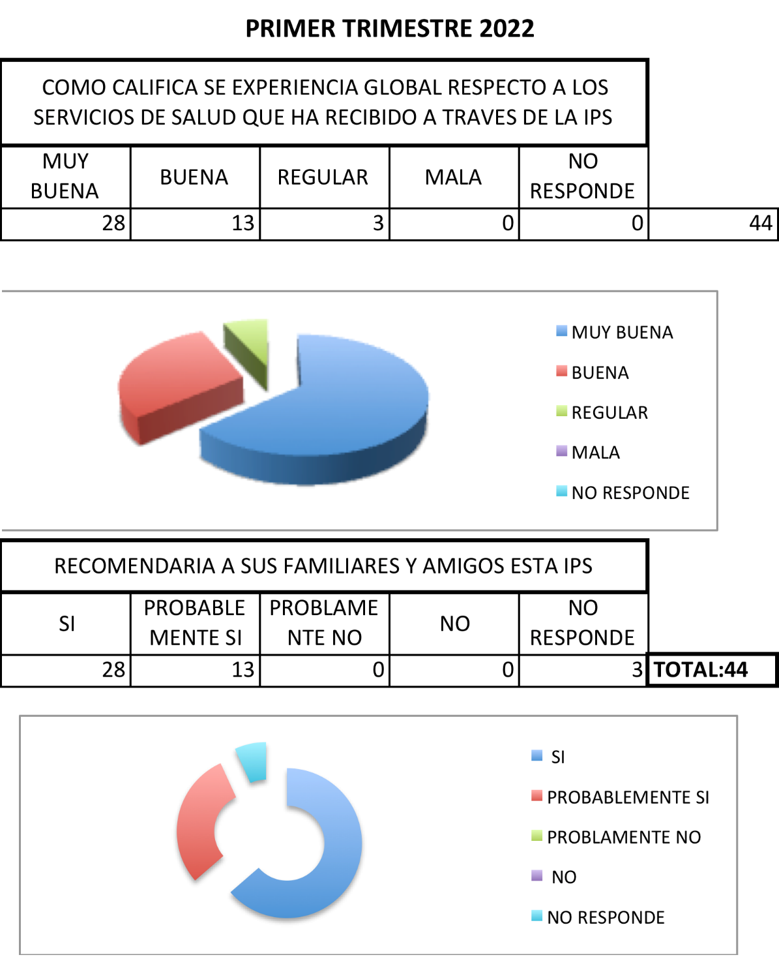
INFORME ENCUESTAS DE SATISFACCION
METODOLOGÍA
La metodología implementada desde el Sistema de Información y Atención del Usuario de La ESE consiste en el diligenciamiento aleatorio de las encuestas de satisfacción por parte de los usuarios que asisten para la prestación de los servicios, en donde califican su experiencia en la atención recibida.
En el Primer trimestre se realizaron 44 encuestas de satisfacción aleatoriamente a los usuarios que asistieron a los servicios que oferta a ESE Hospital de El Dorado.

Slide 51
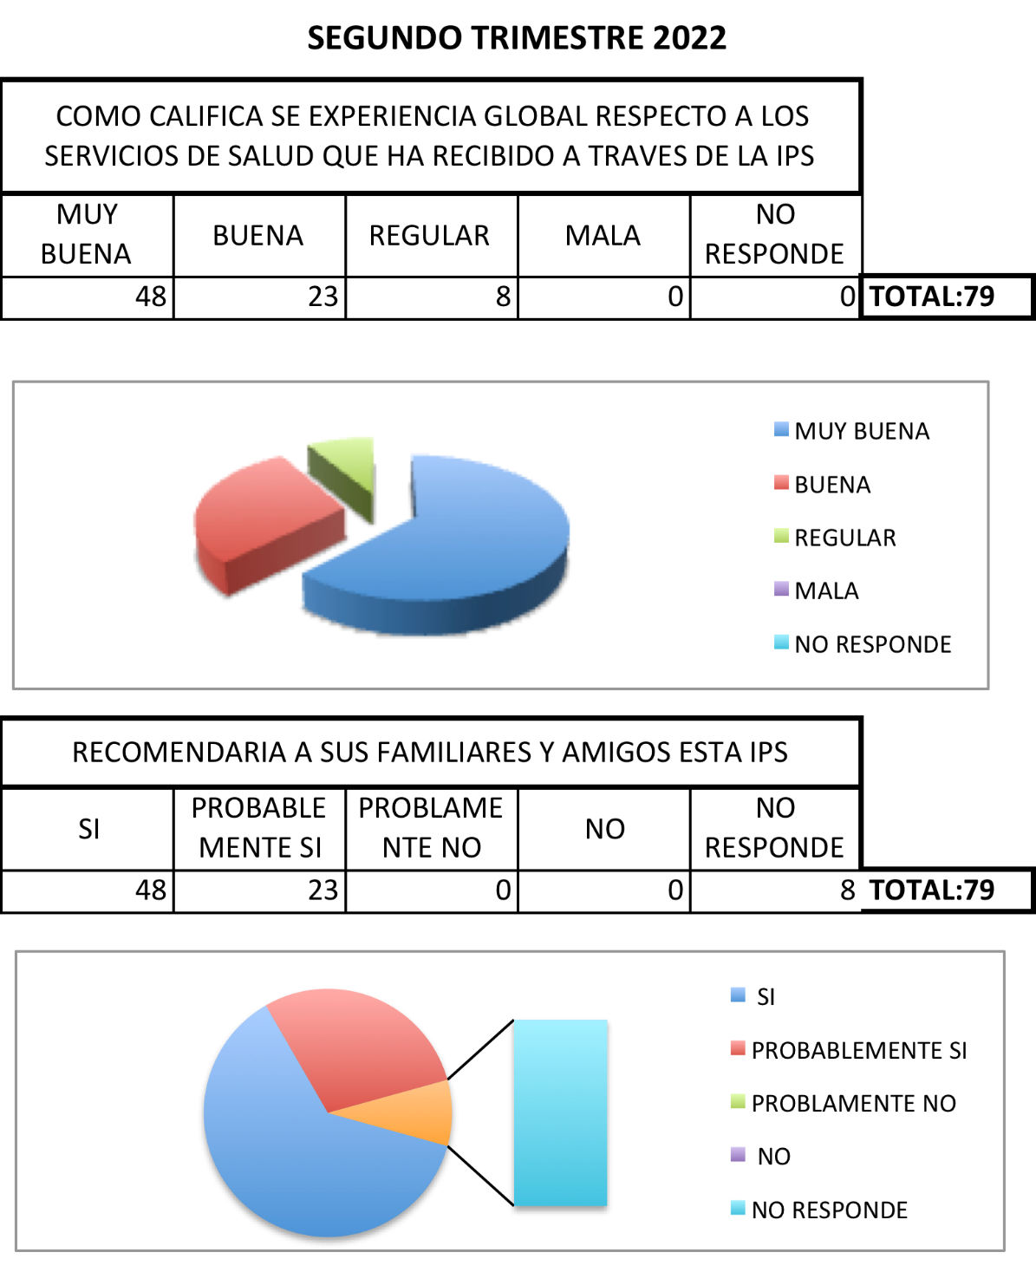
En el Segundo trimestre se realizaron 79 encuestas de satisfacción aleatoriamente a los usuarios que asistieron a los servicios que oferta la ESE Hospital de El Dorado.
Al realizar la tabulación del total de las encuestas se obtuvo los siguientes resultados:

Slide 52
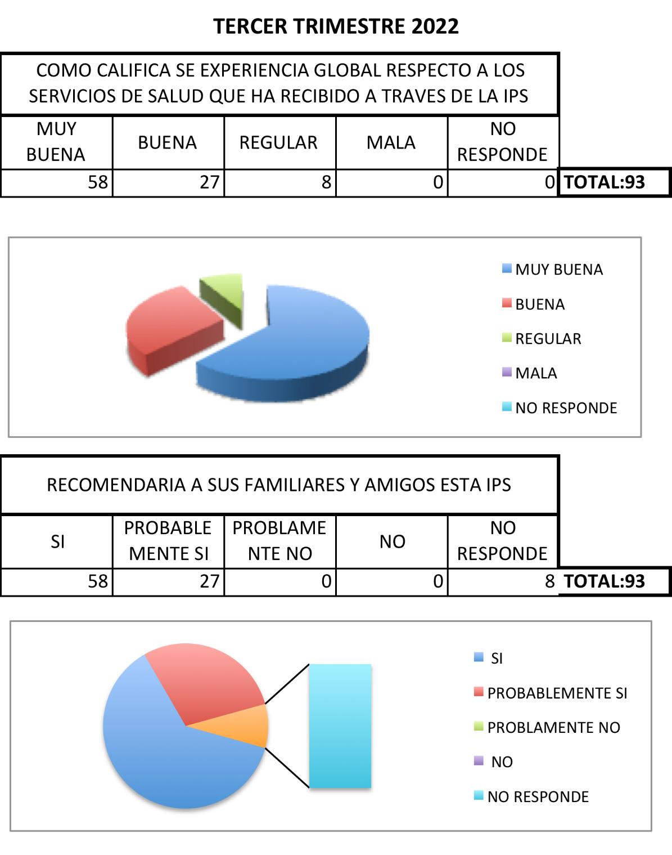
En el Tercer Trimestre se realizaron 93 encuestas de satisfacción aleatoriamente a los usuarios que asistieron a los servicios que oferta la ESE Hospital de El Dorado
Al realizar la tabulación del total de las encuestas se obtuvo los siguientes resultados:

Slide 53
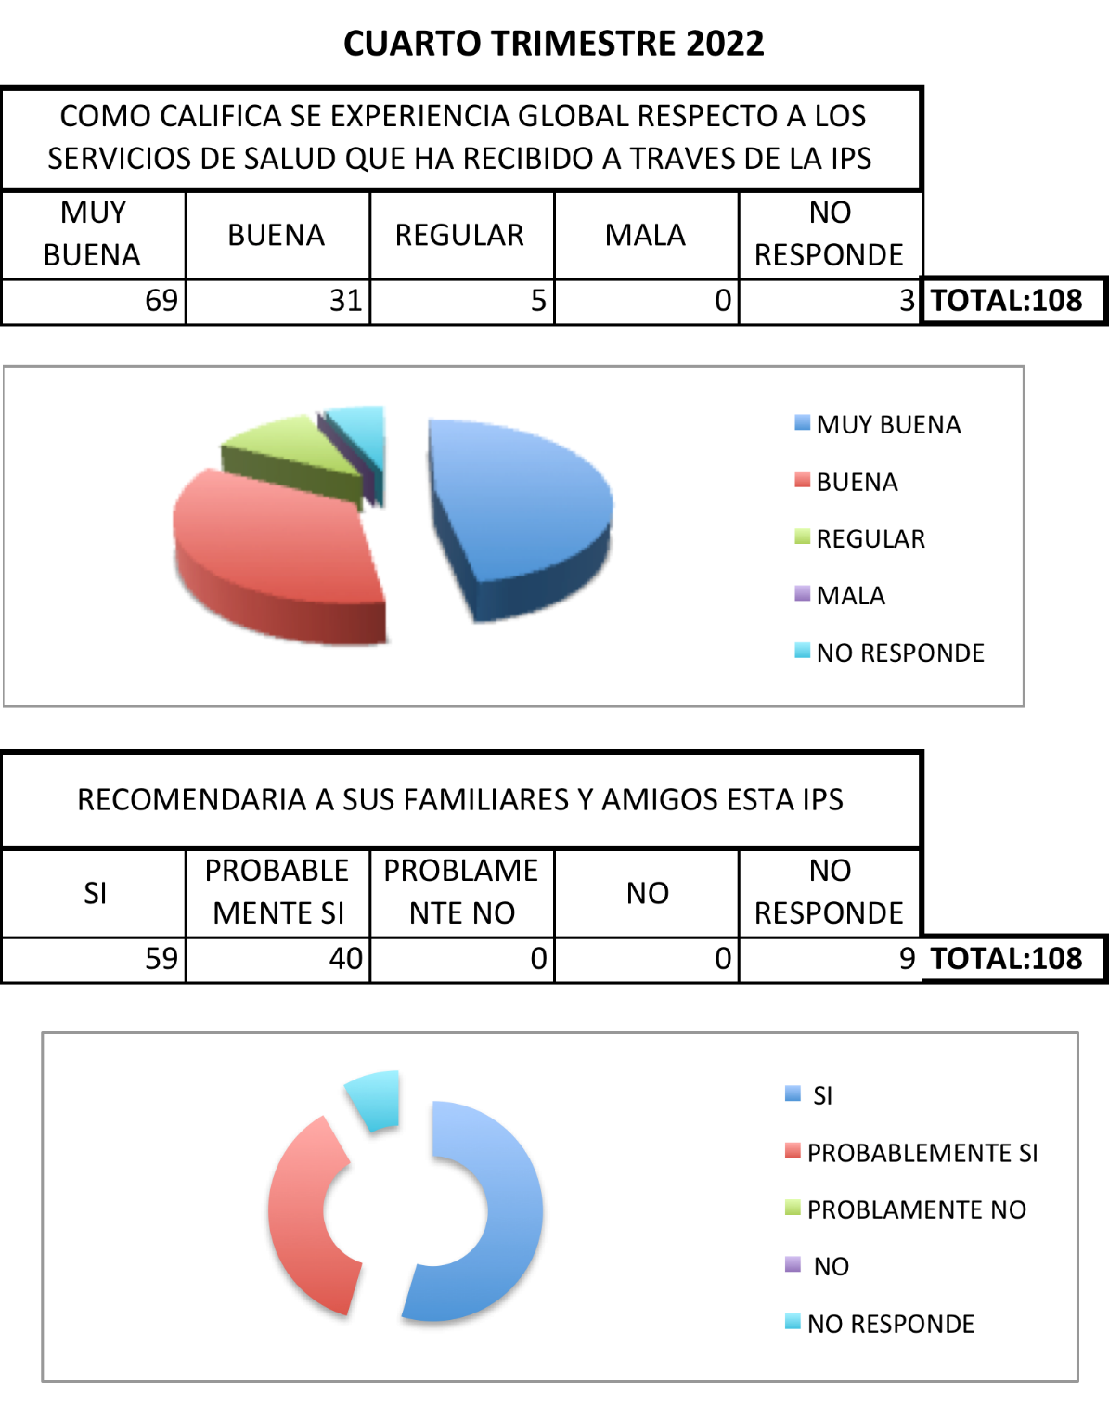
En el Cuarto Trimestre se realizaron 108 encuestas de satisfacción aleatoriamente a los usuarios que asistieron a los servicios que oferta la ESE Hospital de El Dorado.
Al realizar la tabulación del total de las encuestas se obtuvo los siguientes resultados:

Slide 54
El resultado del porcentaje de la satisfacción de los usuarios de ESE Hospital de El Dorado para el año 2022 es de 91.45%.
Lo anterior, evidencia que gracias al direccionamiento por parte de la Gerencia de realizar un trabajo en equipo para la prestación de los servicios a la población hemos logrado un porcentaje adecuado de satisfacción global de nuestros usuarios.

Slide 55
¡MUCHAS GRACIAS!

